Slide 1
ARQUITETURA DE UM SGBD
Contribuições do prof. Felipe Torres

Slide 2
ESQUEMA DE BD
<>
PRÓPRIO BD
“Esquema é a descrição do banco de dados, não o banco propriamente dito.”

Slide 3
Esquema x Instância
Esquema do banco de dados (Catálogo)
Especificado durante o projeto
Alterado com pouca frequência
Percepção da estrutura da realidade
Instância do banco de dados (Estado)
Conjunto de informações. Ex.: Dados de clientes, fornecedores
Descrição da realidade em um determinado instante
O SGBD deve assegurar um estado válido

Slide 4
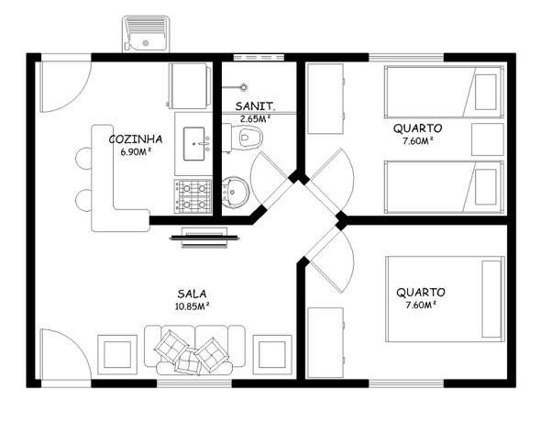

Modelo
É a representação abstrata e simplificada de um sistema real, com a qual se pode explicar ou testar o seu comportamento, em seu todo ou em partes.

Slide 5
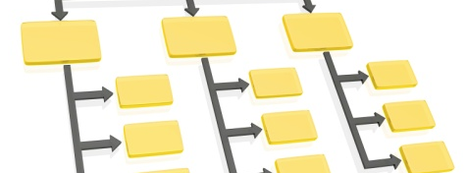
Modelo de dados
“… uma coleção de conceitos que podem ser usados para descrever a estrutura de um banco de dados…”

Slide 6
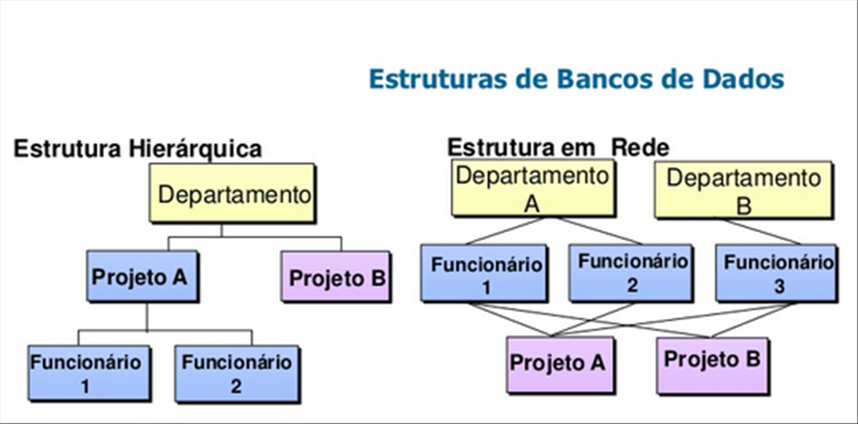
Modelo de Dados Hieráquico e em Rede

Slide 7
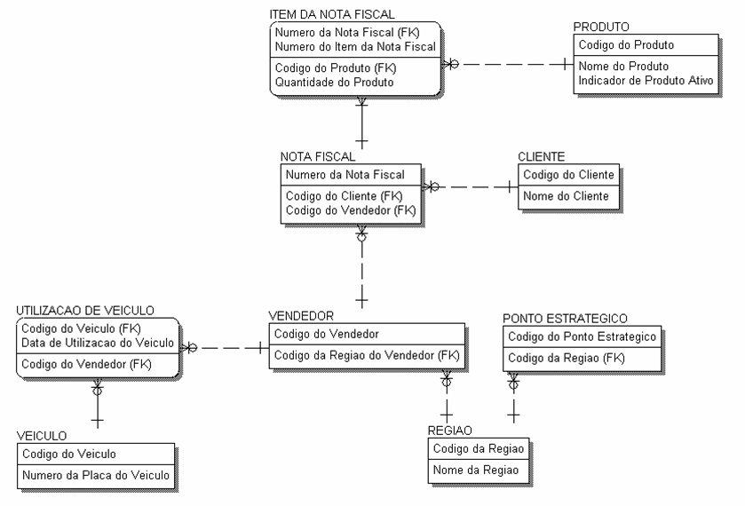
Modelo de Dados Relacional

Slide 8
Modelos de alto nível ou conceitual
Oferecem conceitos muito próximos de como muitos usuários enxergam os dados.
Modelos de dados representativos ou de implementação
Oferecem o conceito mais próximo de como os dados estão armazenados no computador. Ex:. DER.
Modelos de baixo nível ou físico
Oferecem detalhes específicos de como os dados são armazenados em disco magnético.

Slide 9
Arquitetura de Banco de Dados
Como conseguir aprimorar a independência entre os programas e os dados e também permitir múltiplas visões de usuário ?
Arquitetura proposta pelo ANSI/SPARC
Study Group on Data Base Management Systems
Década de 70
ANSI = American National Standards Institute

Slide 10

ARQUITETURA TRÊS ESQUEMAS
(3E)

Slide 11

#arquitetura3e
Esta arquitetura tem por objetivo separar as aplicações dos usuários do banco de dados.

Slide 12

#arquitetura3e
3E
Esquema externo
Esquema Conceitual
Esquema interno

Slide 13
Arquitetura de Banco de Dados Objetivos
Objetivos:
“Isolar” cada esquema (nível), fazendo com que mudanças em um nível causem nenhum ou pouco impacto nos demais.
Separar o banco de dados físico das aplicações dos usuários
Implementar a propriedade de Independência Programa-dados de um SGBD

Slide 14
Arquitetura de Banco de Dados
Esq. Externo
Visão externa
Visão externa
Mapeamento externo/
conceitual
Esq. Conceitual
Esquema Conceitual
Mapeamento conceitual/
Interno
Esq. Interno
Esquema interno

Slide 15
Arquitetura de Banco de Dados Esquema Interno
É o mais próximo do meio de armazenamento.
Descreve a estrutura de armazenamento físico do banco de dados e os caminhos de acesso.
Lida com informações do tipo:
Índice, sequência de armazenamento dos campos,
ponteiros, páginas de disco

Slide 16
Arquitetura de Banco de Dados Esquema Conceitual
Nível intermediário entre os dois anteriores
Descreve a estrutura de todo o banco de dados
Visão do dados “como eles realmente são”.
Esconde os detalhes das estruturas de armazenamento físico e se concentra na descrição das entidades, tipos de dados, relacionamentos e restrições.
É a representação de todo o conteúdo do BD em uma forma abstrata comparada com o modo de armazenamento
É diferente também do modo como é visualizado pelos usuário finais (Nível Externo)

Slide 17
Arquitetura de Banco de Dados Esquema Externo
É o mais próximo dos usuários.
Descreve a parte do banco de dados que um determinado grupo de usuários pode acessar e esconde o resto do banco de dados
Visualiza porções do banco de dados de forma abstrata.
Para um usuário final a visão externa é o banco de dados

Slide 18
Arquitetura de Banco de Dados Considerações
Cada solicitação de um usuário final deve ser mapeado entre os níveis
Processo de transformação= mapeamento
Mapeamento Conceitual/Interno
Independência Física
Mapeamento Externo/Conceitual
Independência Lógica

Slide 19
Arquitetura de Banco de Dados Independência de Dados
Física:
Imunidade das aplicações a alterações na representação física e na técnica de acesso
Capacidade de modificar o esquema físico sem precisar reescrever aplicativos existentes
Ex.: Inclusão de novos índices de acesso
Lógica:
Capacidade de modificar o esquema conceitual sem precisar reescrever aplicativos existentes
Ex.: Inclusão de um novo item de dado

Slide 20

BIBLIOGRAFIA
ELMASRI, R.; NAVATHE, S. R. Sistemas de Banco de Dados, 6ª ed., Pearson Addison Wesley, São Paulo-SP, 2005.

